Slide 1
Vezetékes és vezetéknélküli átviteli közegek

Slide 2
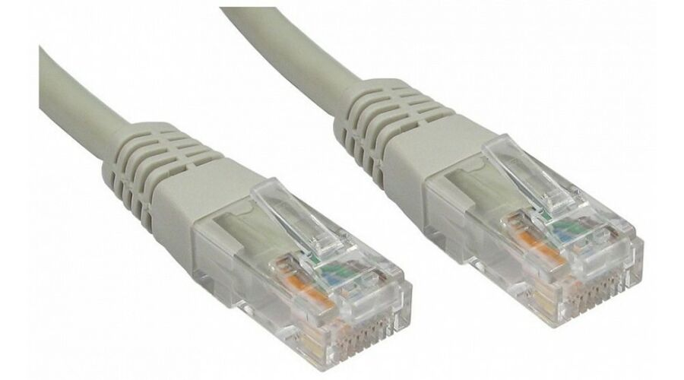
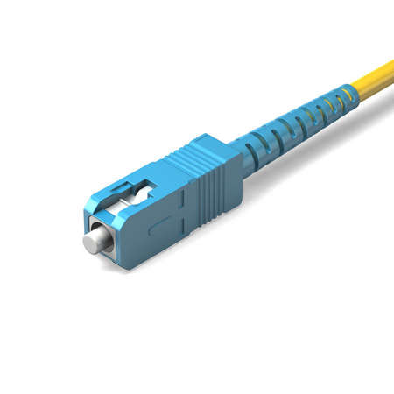
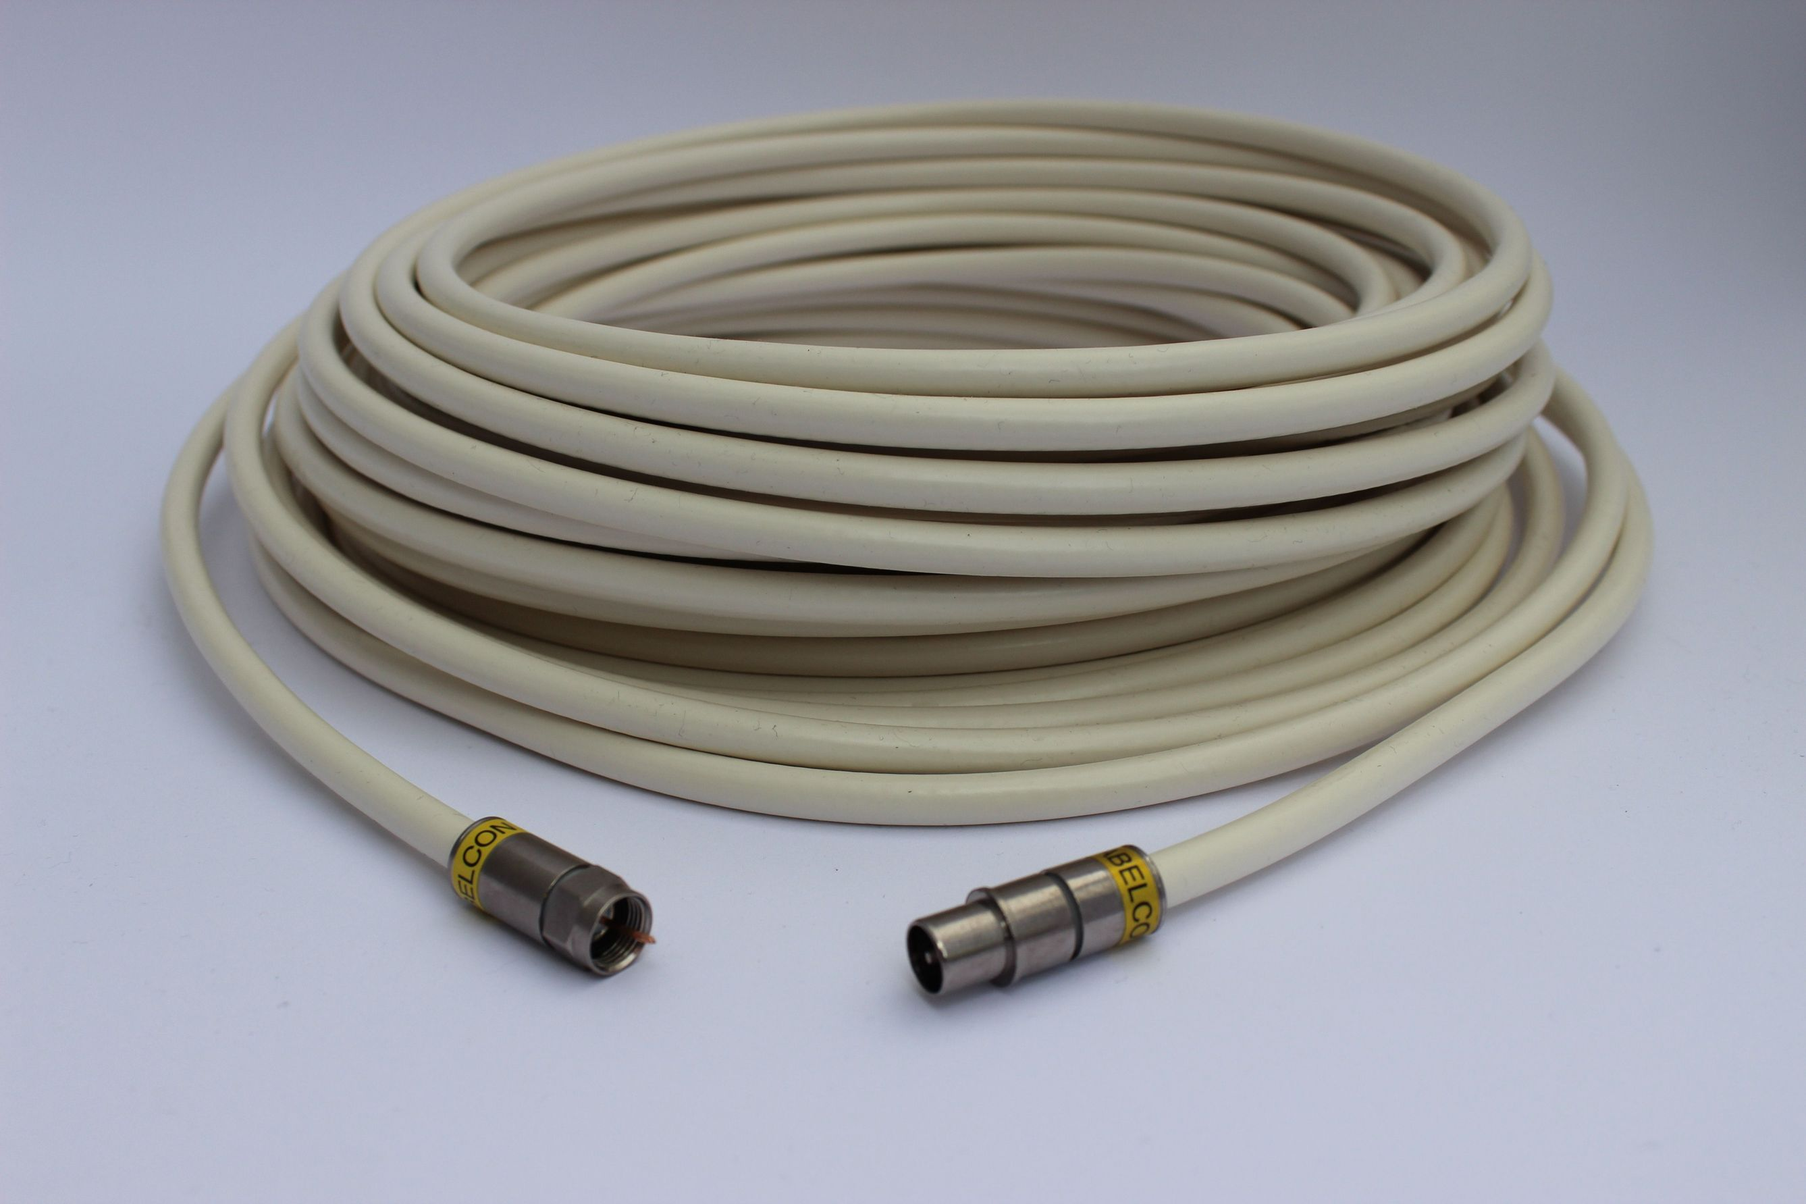
Vezetékes átviteli közegek
Típusai:
Réz
Optika
https://fos.hu/19bw https://fos.hu/19bx https://fos.hu/19c0

Slide 3
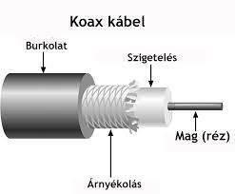
1.Koaxiális kábel
Telefonhálózatok, rádióadók, radarrendszerek
Televíziós adások, internet hozzáférés, műholdas vétel
Hullámimpedancia függ:
kábel felépítésétől
belső és külső vezetők átmérőjétől
szigetelés anyagától
Csillapítás függ:
jel frekvenciájától
kábel anyagától
Árnyékolás mértéke

Slide 4
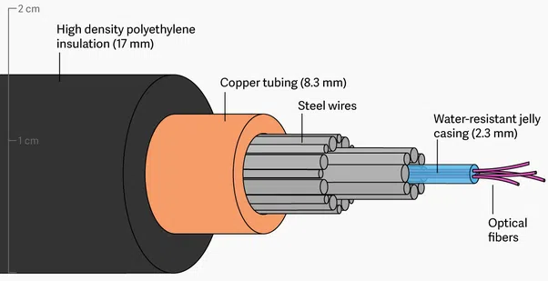
2. Optikai kábel
Legmodernebb kábel
1970
Mostanra lett népszerű
Magas sávszélesség
Interferencia elleni védelem
Magas költség
Szakképesítést igényel összeszerelése
Akár 100 Gbps
https://fos.hu/19bz

Slide 5
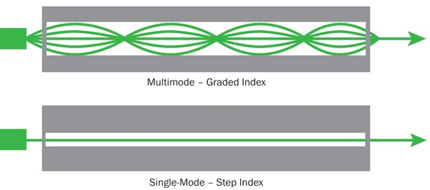
Optikai kábel típusai
Single-mode fiber:
Egyszerre egy fény módust enged át
Legnagyobb hatótáv
Legnagyobb sebesség
Multi-mode fiber:
Egyszerre több fény módust enged át
Kisebb hatótáv
Kisebb sebesség
Olcsóbb
https://fos.hu/19c1

Slide 6
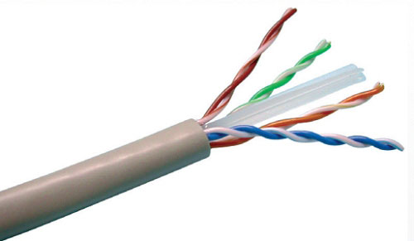
3. Csavart érpár
Legnépszerűbb átviteli közeg
Alacsony ár
Könnyű összeszerelni
RJ-45 csatlakozó
Max 100 méter távolság
https://fos.hu/19c2

Slide 7
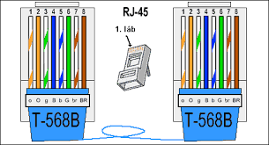
Bekötés

Slide 8
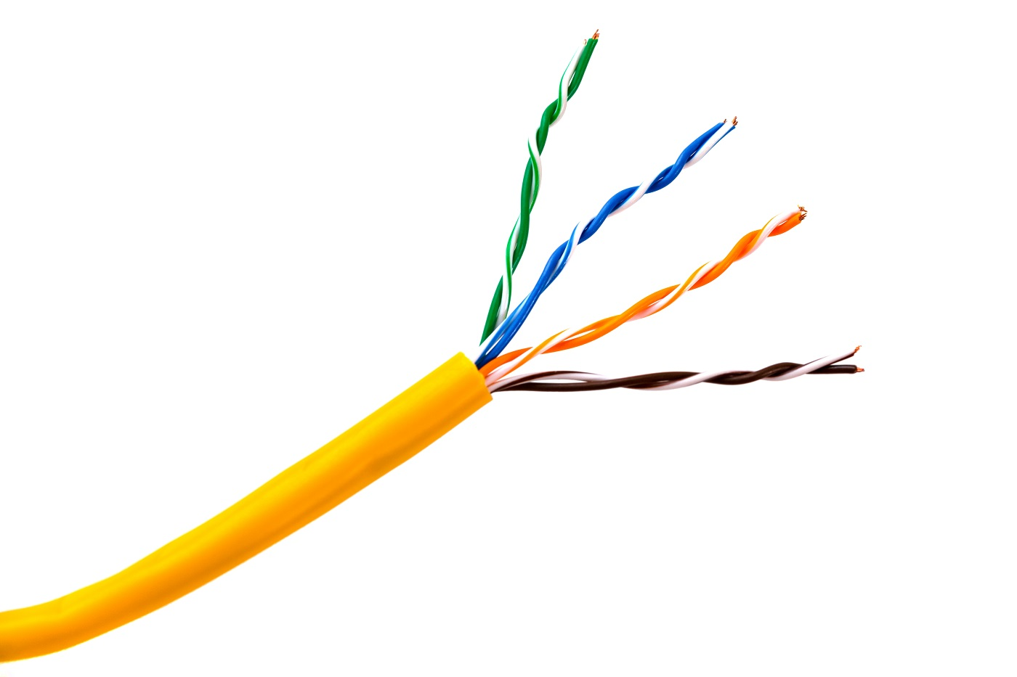
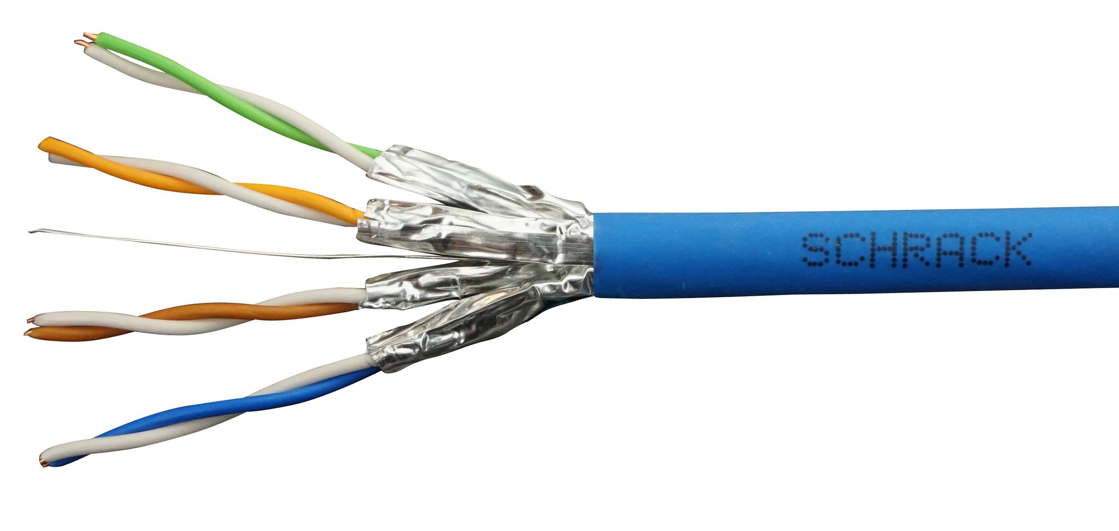
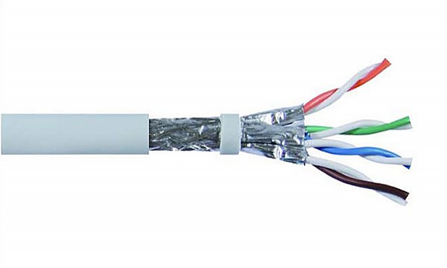
Csavart érpár típusai
FTP:
Érpáronként fóliával árnyékolt
Drágább ez miatt
Földelés szükséges
S/FTP:
Legmagasabb védelem
Fólia + Védőharisnya
Földelés szükséges
UTP:
Nincs védelem
Leggyakrabb kábel
https://fos.hu/19dw
https://fos.hu/19dv
https://fos.hu/19dx

Slide 9
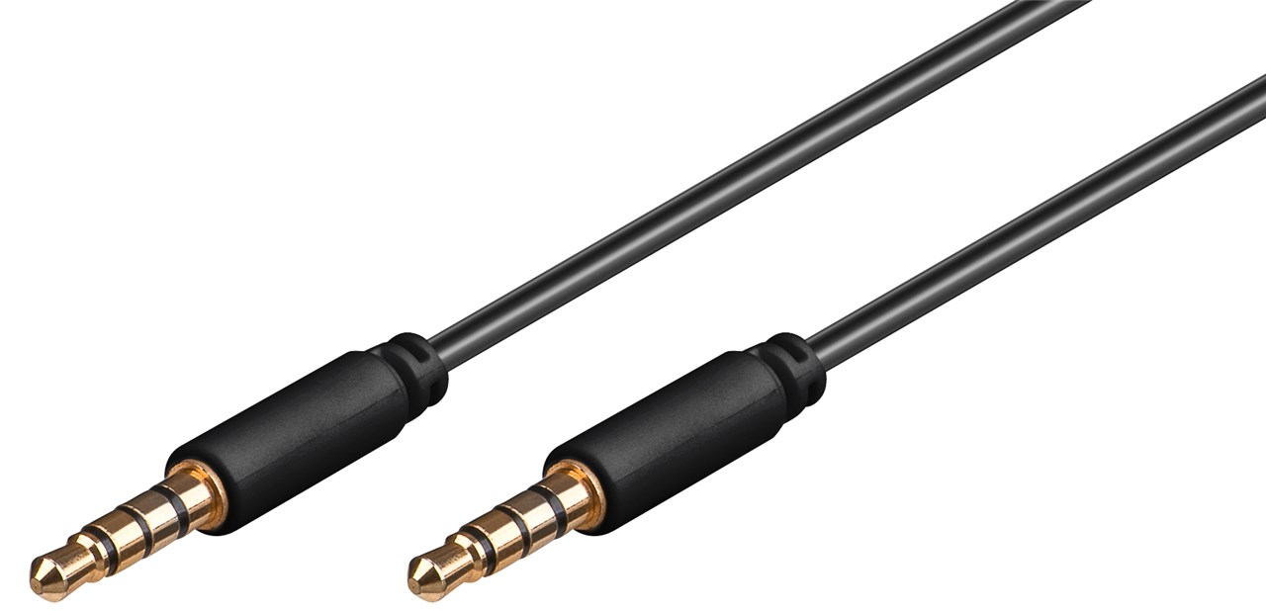
4. AUX Kábel

Slide 10
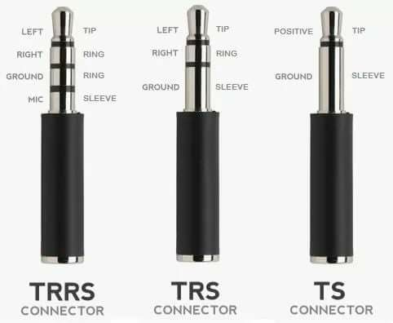
AUX típusai
3.5 Jack
Elterjedt
Olcsó előállítású
Hatékony
6.35 Jack
3.5 jack elődje
Nagyobb teljesítményű

Slide 11
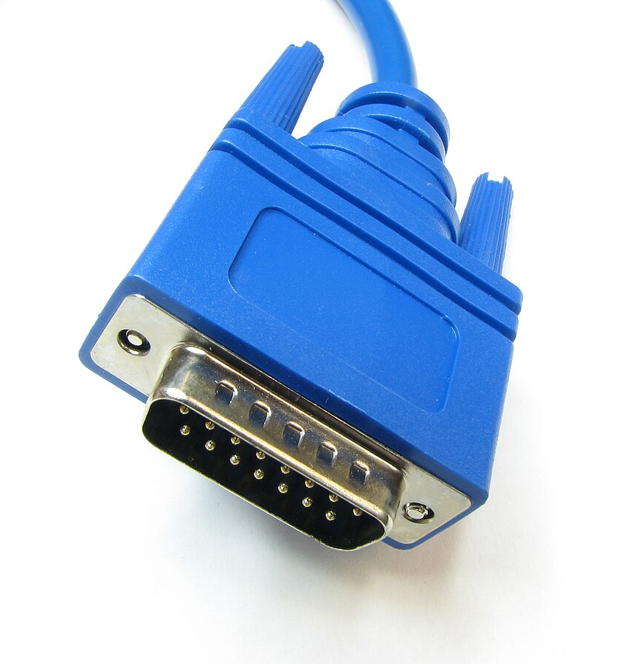
D-sub
1952
Régi monitorokban használták
Felváltotta DVI
Max 1080p felbontás

Slide 12
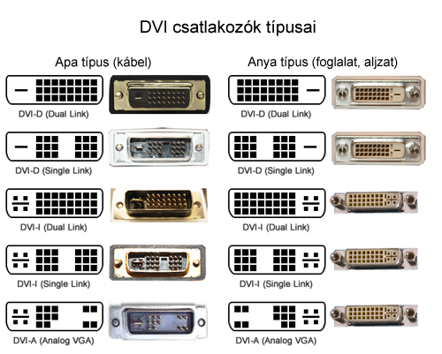
DVI
1999
Digitális és Analóg is
Több típus:
DVI-A – Analóg
DVI-D – Digitális
DVI-I – Analóg és digitális
https://fos.hu/19e2

Slide 13
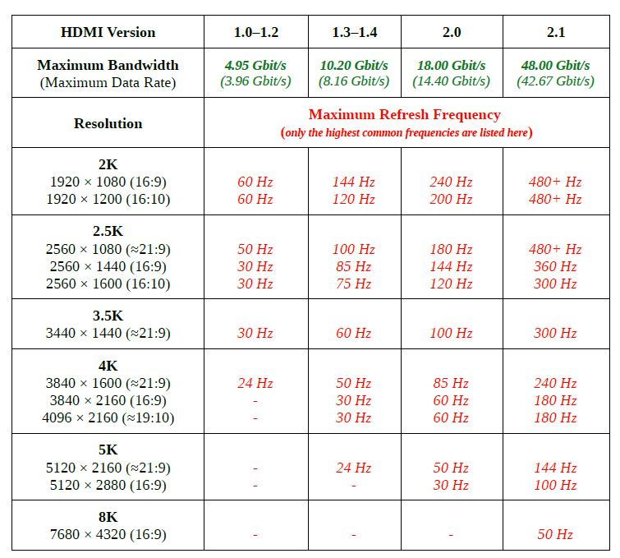
HDMI
2003-ban DVI leváltására
Teljesen digitális
Leggyakoribb kábel
Hangátvitelre is alkalmas
Magas felbontás
Legújabb verzió: 2.1
https://fos.hu/19e4

Slide 14
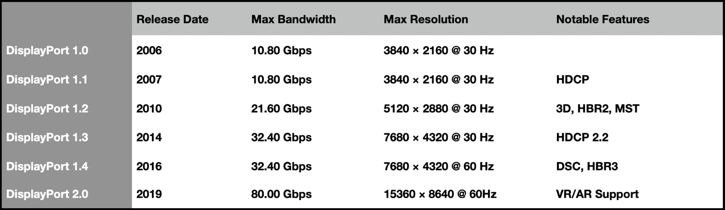
Displayport
https://fos.hu/19e5
2006: HDMI kihívója
Már megjelenéskor is 4K támogatás
Változó Frissítési Ráta
Modern monitorokon használt kábel

Slide 15
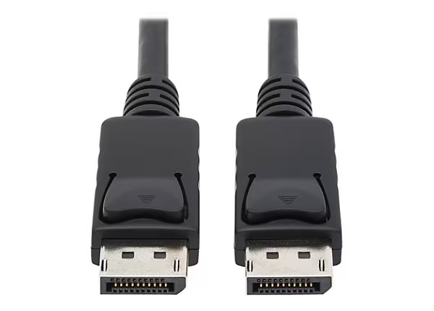
DisplayPort csatlakozó
https://fos.hu/19e6

Slide 16

USB – Universal Serial Bus
1996
Elődjei: PS/2, RS-232
Egyedi szabvány minden eszközhöz
Legújabb verzió: USB 4.0 Version 2.0 - Akár 120 Gbps sebesség
https://fos.hu/19fv

Slide 17
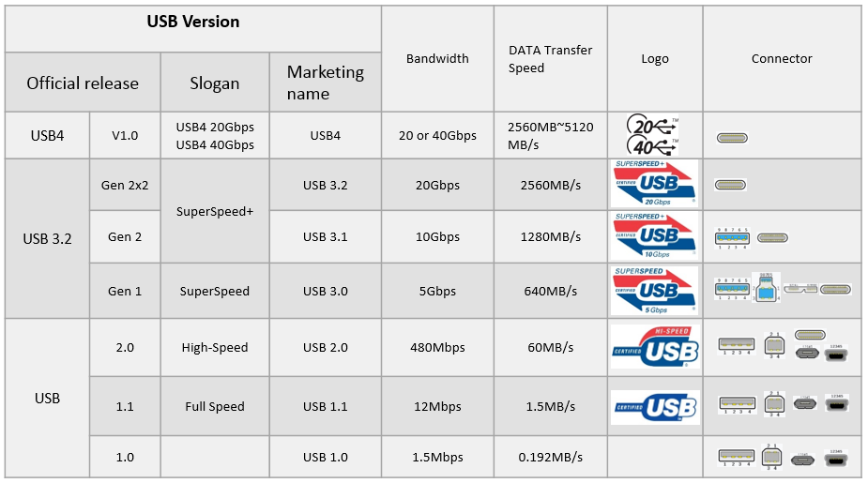
USB verziói

Slide 18
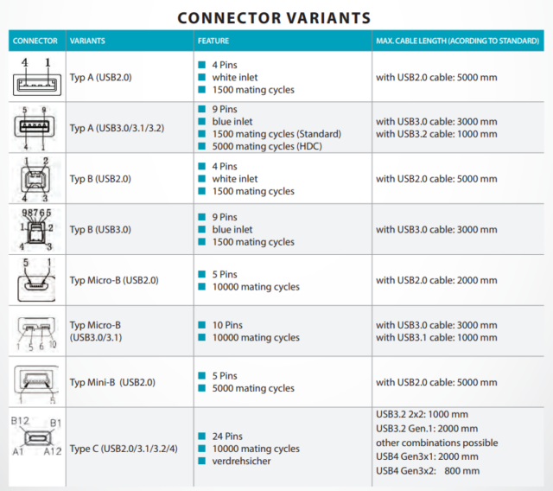
USB típusai
USB főbb típusai

Slide 19

USB C
2014
Kép, Adat, Áramátvitel
Akár 240W
Omnidirekcionális
Modern eszközökben elérhető
https://fos.hu/19fw

Slide 20
Vezetéknélküli átviteli közegek

Slide 21
Vezeték nélküli á. k. listája
Bluetooth
WiMAX
Mobilinternet
WiGig
WiFi
Infra
LiFi
Rádióhullám
Szórt spektrumú sugárzás

Slide 22
Bluetooth
10. századi dán király
1994-ben az Ericsson cég kezdte el fejleszteni
1998-ban öt alapító cég: Bluetooth Special Interest Group (SIG)
Bluetooth 1.0, 1.1 + AFH, 1.2 + EDR, 2.0, 2.1, 3.0 + HS, 4.0 + LE, 4.1, 4.2
IPv6/6LoWPAN, 5, 5.2

Slide 23
WiMAX
Vezetéknélküli szélessávú kommunikációs technológia
IEEE 802.16
WiMAX Fórum 2001
Eredetileg 30-40 Mbps, később 1 Gbps

Slide 24
Mobilinternet
CSD (Circuit Switched Data)
GPRS (General Packet Radio Service)
EDGE (GSM Evolution)
3G
HS(D)PA(+) (High-Speed Download Packet Access / High Speed Packet Access+ )
LTE (Long Term Evolution)
5G (New Radio)

Slide 25
WiGig
60 GHz
IEEE 802.11ad, IEEE 802.11ay
2,4 GHz, 5 GHz és 60 GHz
7 Gbit/s

Slide 26
Wi-Fi
Rádióhullámos kommunikáció közeg
802.11a (5GHz)
802.11b (2.4GHz)
802.11g (2.4GHz)
802.11n (2.4GHz/5GHz)
802.11ac (5GHz)
802.11ax (2.4GHz/5GHz)

Slide 27
Infrared
Sir William Herschel fedezte fel 1800-ban
Első alkalmazása a távírás volt
Graham Bell és Charles Sumner Tainter fejlesztett ki 1880-ban
Photophone
Infravörös detektorok és kamerák
Első infravörös port 1980
IrDA

Slide 28
Li-Fi
Light Fidelity
Ultraibolya és infravörös sugárzás
IEEE 802.11bb

Slide 29
Rádióhullámos adatátvitel
Rádiófrekvenciás hullámok​
Képesek áthatolni a szilárd anyagokon​
NFC -> RFID​
Max. Hatósugár: kb. 4 cm​
13,56 MHz frekvencia​

Slide 30
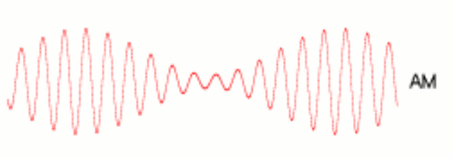
AM adatátvitel
1900 Reginald Fessenden​
Első rádióhullámos adatátvitel​
Érzékeny nagyon a zajra​
A rádióhullámok magasságát változtatja​
https://fos.hu/19go

Slide 31
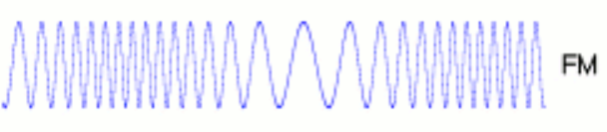
FM ADATÁTVITEL
1933 – Edwin Howard Armstrong
Kevésbé érzékeny a zajokra
Jobb hangminőség
Rádiójelek frekvenciájának módosítása
https://fos.hu/19go

Slide 32
Szórt spektrum
Vezeték nélküli biztonságos és gyors kommunikáció
Bluetooth, WI-FI, GPS
Széles frekvenciák használata: csak a vevő képes felismerni az adást
Biztonságos (Frekvenciaugrás)

Slide 33
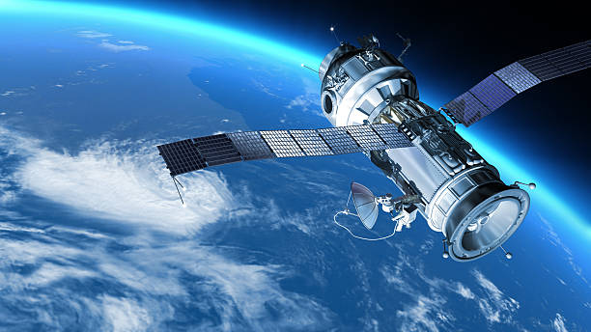
Műholdas adatátvitel
1945: Arthur C. Clarke
1957: Szputnyik-1
1962: Telstar-1
1964: Syncom-3
1972: NOAA-2
1976: NAVSTAR GPS
1988: Iridium
1994: DirecTV
1998: Teledesic
2004: SIRIUS-4
2010: Sky 3D
2015: LightSail-1
2018: PhiSat-1
2020: Starlink
https://fos.hu/19gt

Slide 34
Köszönjük a figyelmet!

